Slide 1
Линейные модели (часть 1)

Slide 2
Outline
lm(y ~ x)
Модели с множеством предикторов
lm(y ~ x1 + x2 + x3)
Если x – не число, а фактор?
Взаимодействия факторов
ANOVA
Предсказания по модели и валидация моделей:
Предсказание y по x1…xn, зная модель
Сравнение и валидация моделей, переобученность
Обобщенные линейные модели (glm)
Нелинейный метод наименьших квадратов (не lm/glm!)
Подбор параметров в формуле по экспериментальным данным
сегодня

Slide 3
Корреляция
Измеряет линейную зависимость между переменными
Не означает причинно-следственной связи
> cor(x, y)
> cor(x, y, method=“spearman”) #ранговая корреляция
> cor(m)

Slide 4
Dataset
Цены на ноутбуки (реальный прайс-лист)
Что определяет цену, как она зависит от разных параметров?
Как предсказать цену, зная параметры ноутбука?
> laptop=read.csv("laptop_price.csv")
> head(laptop)
Manufacturer Model Processor Memory_Gb HDD_Gb HDD_type Price_RUR
1 Acer Aspire i3-3110M 4 500 HDD 16400
2 Acer Aspire i3-3120M 4 500 HDD 16500
3 Acer Aspire i5-3230M 4 500 HDD 18500
4 Acer Aspire С-70 2 500 HDD 12000
5 Acer Aspire С-70 2 500 HDD 12000
6 Acer Aspire 1007U 2 500 HDD 11300
7 Acer Aspire i5-2467M 4 240 SSD 33800
Screen_size_inch Battery_capacity_mAh OS Color
1 15.6 4400 Win8 black
2 15.6 4400 Win8 black
3 15.6 4400 Win8 black
4 11.6 2500 Win8 turquoise
5 11.6 2500 Win8 black
6 11.6 5000 Win8 turquoise
7 13.3 3260 Win7HP silver

Slide 5
Корреляция
Если на входе – матрица, cor вычисляет корреляции между всеми колонками матрицы
> m=as.matrix(laptop[,c("Memory_Gb", "HDD_Gb", "Screen_size_inch", "Battery_capacity_mAh")])
> cor(m)
Memory_Gb HDD_Gb Screen_size_inch Battery_capacity_mAh
Memory_Gb 1.000 0.6741 0.5259 0.2282
HDD_Gb 0.674 1.0000 0.5156 0.0568
Screen_size_inch 0.526 0.5156 1.0000 -0.0329
Battery_capacity_mAh 0.228 0.0568 -0.0329 1.0000

Slide 6
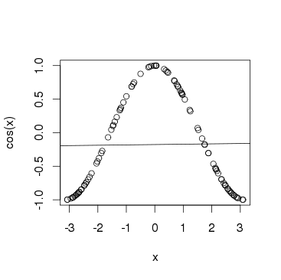
Корреляция
Измеряет линейную зависимость между переменными
Не означает причинно-следственной связи
Отсутствие корреляции не означает независимость
> x=runif( 100, 0-pi, pi )
> plot( x, cos(x) )
> abline( lm( cos(x)~x ) )
> cor( cos(x), x )
[1] 0.0145

Slide 7
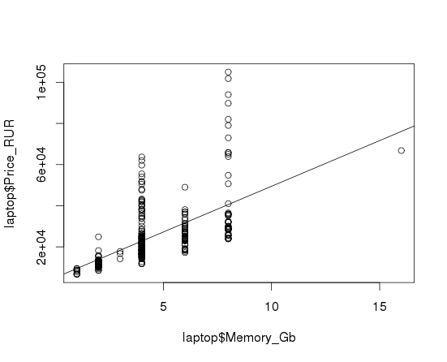
Корреляция
> cor.test(laptop$Price_RUR, laptop$Memory_Gb)
Pearson's product-moment correlation
data: laptop$Price_RUR and laptop$Memory_Gb
t = 13.3, df = 304, p-value < 2.2e-16
alternative hypothesis: true correlation is not equal to 0
95 percent confidence interval:
0.532 0.674
sample estimates:
cor
0.608
> 0.608^2
[1] 0.37
R2 равен квадрату коэффициента корреляции

Slide 8
Регрессия
Основная идея: наблюдаемые значения зависимой переменной – измерения, которые содержат шум
– параметры модели
– предикторы (независимые переменные)
– ошибка (все, что мы не можем измерить и учесть в модели)
Мат. ожидание E[e] = 0

Slide 9
Линейная регрессия
– параметры модели
– предикторы (независимые переменные)
– ошибка (все, что мы не можем измерить и учесть в модели)
распределено нормально!

Slide 10
Линейная регрессия с 1 переменной
В случае одной независимой переменной
– константа
– коэффициент
y
tg=b
a
x

Slide 11
SST = SSX + SSE
Реальные наблюдения (x,y)
Наши предсказания (x,ypred)
mean(y)
y-mean(y). Их сумма квадратов
SST – общая вариация
y-ypred. Ошибки.
SSE – необъясненная вариация
R^2=SSX/SST
F=(SSX)/
/(SSE/(npoints-nlevels))
ypred-mean(y). Ошибки.
SSX – объясненная вариация

Slide 12
Для чего нужны линейные модели?
Входные данные
x1
y | x1 | x2 | x3
x2
y
x3
Значимость каждой переменной:
Предсказание y по x
Coefficients:
Estimate Std. Error t value Pr(>|t|)
(Intercept) 9503.178 1733.057 5.483 9.10e-08 ***
Memory_Gb 6232.204 421.098 14.800 < 2e-16 ***
HDD_Gb -26.604 3.275 -8.123 1.34e-14 ***
Colorblue -2496.492 4012.744 -0.622 0.5343
…
Colorred 1685.698 2736.167 0.616 0.5383
Colorsilver 8617.956 1679.963 5.130 5.33e-07 ***
…
---
Signif. codes: 0 ‘***’ 0.001 ‘**’ 0.01 ‘*’ 0.05 ‘.’ 0.1 ‘ ’ 1
Residual standard error: 10330 on 289 degrees of freedom
Multiple R-squared: 0.578, Adjusted R-squared: 0.5547
F-statistic: 24.74 on 16 and 289 DF, p-value: < 2.2e-16
x1=1.1
X2=250
ypred=25123RUR
X3=“red”

Slide 13
Линейная регрессия. Допущения
Подходящий тип данных – зависимая переменная непрерывна, независимая непрерывна или категориальна
Независимость – Каждое значение зависимой переменной не зависит от остальных ее значений
Линейность – между зависимой и независимой переменными линейная зависимость (проверяем графически)
Распределение – переменные распределены приблизительно нормально и не имеют выбросов
Гомоскедастичность – ошибки предсказания постоянны на всем промежутке данных
Независимость и нормальность ошибок
Мультиколлинеарность (для множественной регрессии) – предикторы не должны сильно коррелировать

Slide 14
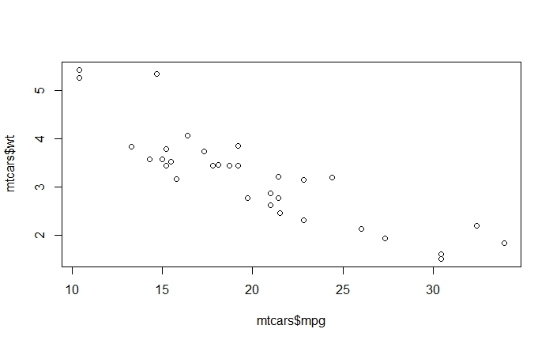
Модель с 1 предиктором. Пример 1
> plot(mtcars$mpg, mtcars$wt)

Slide 15
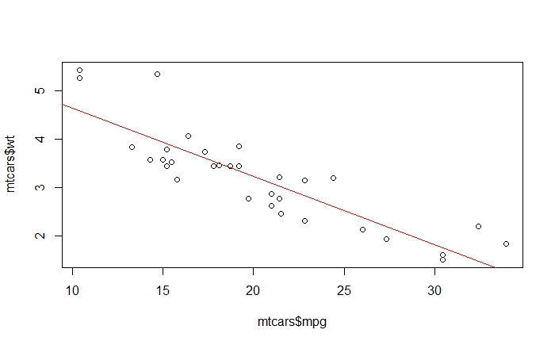
Модель с 1 предиктором. Пример 1
> plot(mtcars$mpg, mtcars$wt)
> lm1<-lm(mtcars$wt~mtcars$mpg)
> abline(lm1, col='red')

Slide 16
Модель с 1 предиктором. Пример 1
> lm1<-lm(mtcars$wt~mtcars$mpg)
> lm1
Call:
lm(formula = mtcars$wt ~ mtcars$mpg)
Coefficients:
(Intercept) mtcars$mpg
6.0473 -0.1409
коэффициент
константа

Slide 17
Модель с 1 предиктором. Пример 1
Коэффициенты:
> lm1$coefficients
(Intercept) mtcars$mpg
6.047255 -0.140862
> lm1$coefficients[1]
(Intercept)
6.047255

Slide 18
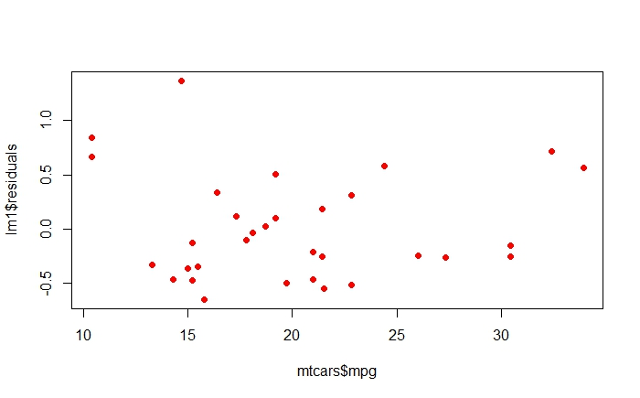
Гомоскедастичность остатков
Остатки = y – предсказанные y
> plot(mtcars$mpg, lm1$residuals, pch=19, col='red')

Slide 19
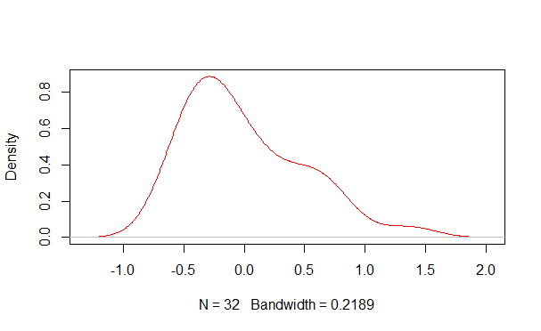
Распределение остатков
>plot(density(lm1$residuals), col='red', main="")

Slide 20
Оценка качества линейной регрессионной модели
> summary(lm1)
Call:
lm(formula = mtcars$wt ~ mtcars$mpg)
Residuals:
Min 1Q Median 3Q Max
-0.6516 -0.3490 -0.1381 0.3190 1.3684
Квантили для остатков
(остаток=отклонение наблюдаемого значения от модели)
В идеале должны быть симметричны относительно 0

Slide 21
Оценка качества линейной регрессионной модели
Coefficients:
Estimate Std. Error t value Pr(>|t|)
(Intercept) 6.04726 0.30869 19.590 < 2e-16 ***
mtcars$mpg -0.14086 0.01474 -9.559 1.29e-10 ***
---
Signif. Codes: 0 ‘***’ 0.001 ‘**’ 0.01 ‘*’ 0.05 ‘.’ 0.1 ‘ ’ 1
оценка параметра
p-value
t-статистика (оценка/стандарная ошибка)

Slide 22
Доверительные интервалы для параметров модели
Даем параметру не точечную (одно значение), а интервальную оценку с заданным уровнем надежности. Такая оценка предпочтительна при небольшом обьеме выборки
> confint(lm1)
> confint(lm1, level=0.95)
2.5 % 97.5 %
(Intercept) 5.4168245 6.6776856
mtcars$mpg -0.1709569 -0.1107671
Уровень надежности (95%) означает вероятность того, что значение параметра попадет в этот интервал.

Slide 23
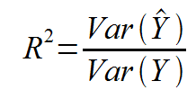
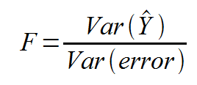
Оценка качества линейной регрессионной модели
Доля объясненной дисперсии
(чем ближе к 1, тем лучше)
> summary(lm1)
…
Multiple R-squared: 0.7528, Adjusted R-squared: 0.7446
F-statistic: 91.38 on 1 and 30 DF, p-value: 1.294e-10
=SSX/SST
F-статистика (отношение объясненной дисперсии к ошибочной)
P-value для всей модели
=(SSX)/ (SSE/(npoints-nlevels))

Slide 24
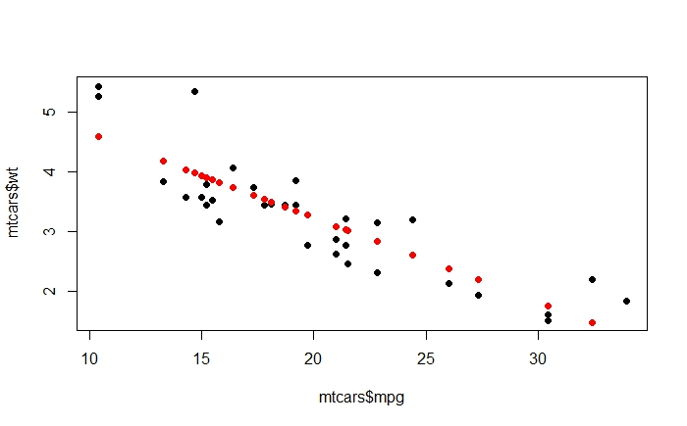
Предсказания модели = fitted values
> plot(mtcars$mpg, mtcars$wt, pch=19)
> lm1<-lm(mtcars$wt~mtcars$mpg)
> points(mtcars$mpg, lm1$fitted, pch=19, col='red')

Slide 25
Задание 1
Создайте датасет с аллигаторами:
alligator = data.frame( lnLength = c(3.87, 3.61, 4.33, 3.43, 3.81, 3.83, 3.46, 3.76, 3.50, 3.58, 4.19, 3.78, 3.71, 3.73, 3.78), lnWeight = c(4.87, 3.93, 6.46, 3.33, 4.38, 4.70, 3.50, 4.50, 3.58, 3.64, 5.90, 4.43, 4.38, 4.42, 4.25) )
Постройте линейную модель зависимости веса от длины аллигаторов
Какую долю дисперсии объясняет модель?

Slide 26
Построение модели с несколькими предикторами

Slide 27
Шаг 1. Модель с 1 предиктором
> L_M=lm(Price_RUR ~ Memory_Gb, data=laptop)
> summary(L_M)
…
Coefficients:
Estimate Std. Error t value Pr(>|t|)
(Intercept) 5023 1651 3.04 0.0026 **
Memory_Gb 4442 333 13.34 <2e-16 ***
…
Residual standard error: 12300 on 304 degrees of freedom
Multiple R-squared: 0.369, Adjusted R-squared: 0.367
F-statistic: 178 on 1 and 304 DF, p-value: <2e-16

Slide 28
Корреляция и регрессия
> cor.test(laptop$Price_RUR, laptop$Memory_Gb)
Pearson's product-moment correlation
data: laptop$Price_RUR and laptop$Memory_Gb
t = 13.3, df = 304, p-value < 2.2e-16
alternative hypothesis: true correlation is not equal to 0
95 percent confidence interval:
0.532 0.674
sample estimates:
cor
0.608
> 0.608^2
[1] 0.37
R2 равен квадрату коэффициента корреляции

Slide 29
Несколько предикторов
Как цена ноутбука зависит от объема памяти, объема жесткого диска и размера дисплея?
Предикторы разделены через +
> l_MSH=lm(Price_RUR ~ Memory_Gb + Screen_size_inch + HDD_Gb, data=laptop)
> summary(l_MSH)
Coefficients:
Estimate Std. Error t value Pr(>|t|)
(Intercept) 16475.481 4437.238 3.713 0.000244 ***
Memory_Gb 7266.167 406.667 17.868 < 2e-16 ***
Screen_size_inch -511.390 350.186 -1.460 0.145237
HDD_Gb -31.022 3.305 -9.387 < 2e-16 ***
---
Signif. codes: 0 ‘***’ 0.001 ‘**’ 0.01 ‘*’ 0.05 ‘.’ 0.1 ‘ ’ 1
Residual standard error: 10650 on 302 degrees of freedom
Multiple R-squared: 0.5308, Adjusted R-squared: 0.5262
F-statistic: 113.9 on 3 and 302 DF, p-value: < 2.2e-16

Slide 30
Если x – фактор? Пример
Уже умеем искать значимые отличия при разных уровней факторов
> boxplot(Price_RUR ~ Manufacturer, data=laptop)
Guess who
Верно ли, что для хотя бы одного уровня фактора наблюдаем отличия?

Slide 31
Если x – фактор? Модель
Почему одна переменная превратилась в несколько?
> L_M=lm(Price_RUR ~ Manufacturer, data=laptop)
> summary(L_M)
Coefficients:
Estimate Std. Error t value Pr(>|t|)
(Intercept) 21198.6 1415.0 14.981 < 2e-16 ***
ManufacturerApple 46078.5 3527.5 13.063 < 2e-16 ***
ManufacturerAsus 206.2 1714.4 0.120 0.904357
ManufacturerDell 7427.6 2079.1 3.573 0.000411 ***
---
Residual standard error: 12090 on 302 degrees of freedom
Multiple R-squared: 0.3958, Adjusted R-squared: 0.3898
F-statistic: 65.95 on 3 and 302 DF, p-value: < 2.2e-16

Slide 32
Если x – фактор?
Влияет ли цвет ноутбука на его цену?
Модель, если x – число: уi = α x1i + β x2i + εi
Если x – фактор, то такая запись не подходит. Вместо этого:
уi = α1 I(x1i==black) + α2 I(x1i==white) + … + εi
Коэффициент
(подбираются при построении модели)
Индикатор (равен 1, если x – черный цвет, иначе 0)
Если две факторные переменные?
уi = α1 I(x1i==black) + α2 I(x1i==white) + … +
+ β1 I(x2i==Apple) + β2 I(x2i==ASUS) + … + εi

Slide 33
Числа + факторы
Шаг 1. Как зависит цена ноутбука от размера жесткого диска?
#Постоим lm с 1 переменной
> l1=lm(Price_RUR ~ HDD_Gb, data=laptop)
> summary(l1)
...
Coefficients:
Estimate Std. Error t value Pr(>|t|)
(Intercept) 21238.584 2027.553 10.475 <2e-16 ***
HDD_Gb 6.913 3.410 2.027 0.0435 *
---
Signif. codes: 0 ‘***’ 0.001 ‘**’ 0.01 ‘*’ 0.05 ‘.’ 0.1 ‘ ’ 1
…
#0.043 – на грани порога значимости

Slide 34
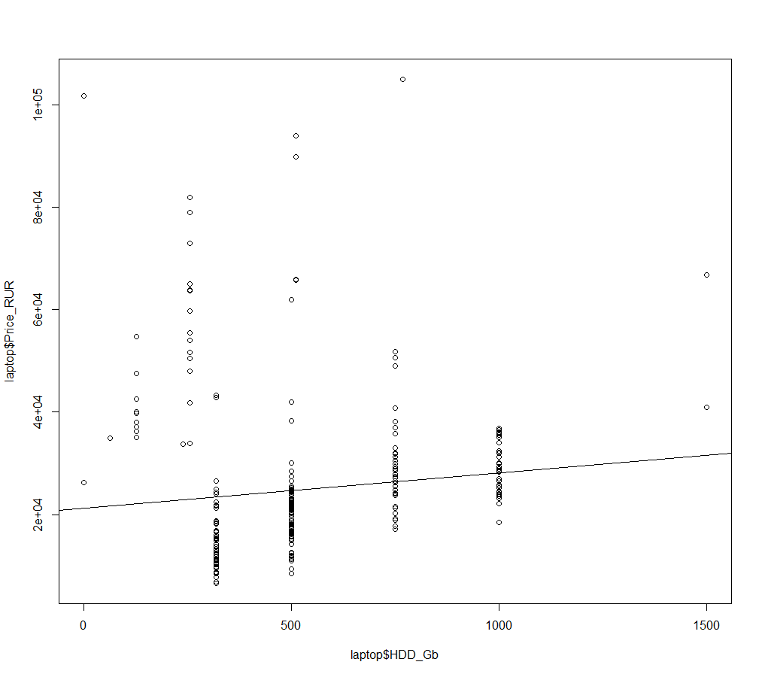
Числа + факторы
#Нарисуем scatterplot
> plot(laptop$HDD_Gb, laptop$Price_RUR)
> abline(l1)

Slide 35
Числа + факторы
#Нарисуем scatterplot
> plot(laptop$HDD_Gb, laptop$Price_RUR)
> abline(l1)
Видно 2 группы
Это знак, что мы чего-то не учли
Memory_Gb HDD_Gb HDD_type Price_RUR
4 500 HDD 16400
4 500 HDD 18500

Slide 36
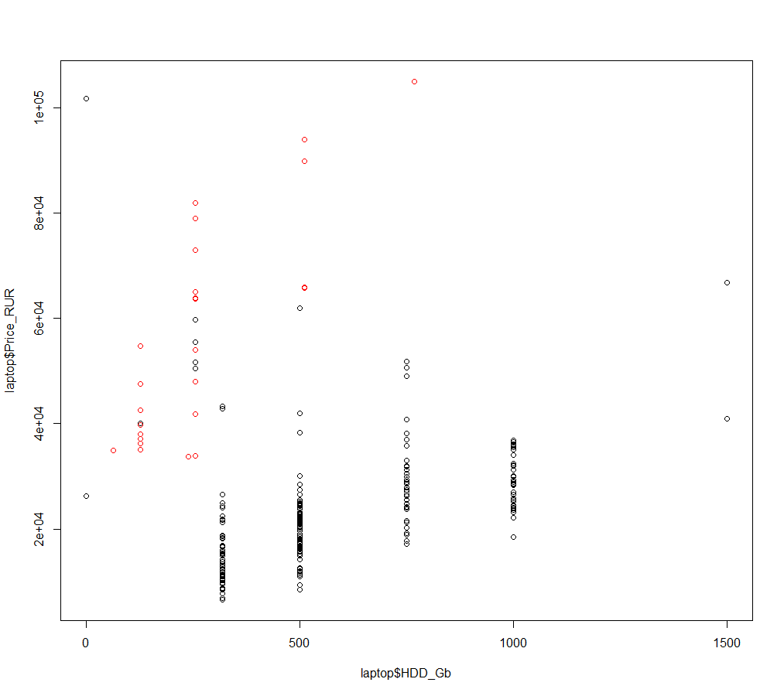
Числа + факторы
Шаг 2. Фактор, который мы не учли – тип накопителя, HDD или SSD. Вторые сильно дороже
# Нарисуем scatterplot и покрасим по типу диска
> plot(laptop$HDD_Gb, laptop$Price_RUR, col=laptop$HDD_type)
Похоже, мы правы

Slide 37
Числа + факторы
#Добавим тип диска как переменную в модель
> l2=lm(Price_RUR ~ HDD_Gb + HDD_type, data=laptop)
> summary(l2)
…
Coefficients:
Estimate Std. Error t value Pr(>|t|)
(Intercept) 10741.160 1594.347 6.737 8.14e-11 ***
HDD_Gb 20.290 2.591 7.830 8.27e-14 ***
HDD_typeSSD 40797.575 2442.199 16.705 < 2e-16 ***
…
Значимость улучшилась
Наклон прямой будет одинаковым, но среднее между группами - отличается

Slide 38
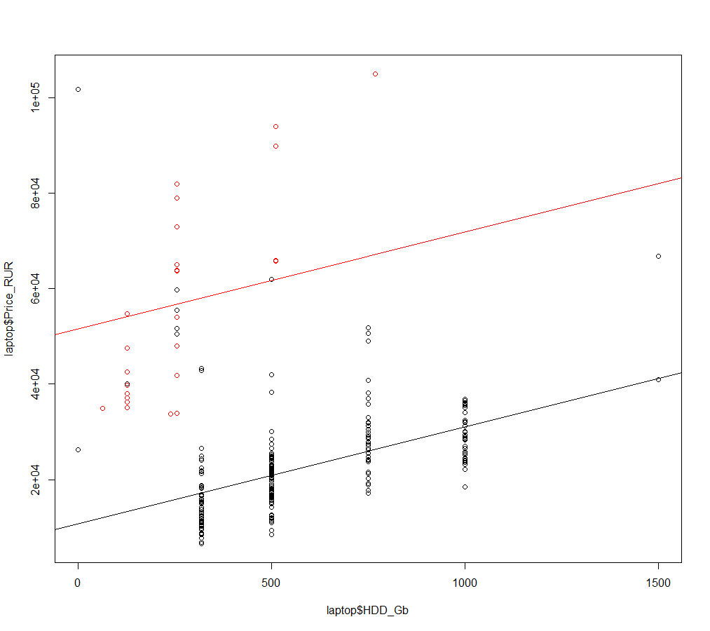
Числа + факторы
#Нарисуем scatterplot и две регрессионные прямые (для каждого значения фактора)
> l2$coeff
(Intercept) HDD_Gb HDD_typeSSD
10741.15975 20.28962 40797.57542
> plot(laptop$HDD_Gb, laptop$Price_RUR, col=laptop$HDD_type)
> abline(l2$coeff[1], l2$coeff[2], col="black")
> abline(l2$coeff[1]+l2$coeff[3], l2$coeff[2], col="red")
Price=10741+20*HDD_Gb+40797*I(type=SSD)
if type≠SSD:
Price=10741+20*HDD_Gb+40797*0
if type=SSD:
Price=10741+20*HDD_Gb+40797*1
=(10741+40797)+20*HDD_Gb

Slide 39
Числа + факторы. Взаимодействие переменных
Шаг 3.
Похоже, что наклоны для двух групп тоже отличаются, другими словами, каждый 1Gb SSD стоит дороже каждого 1Gb HDD.
Как это учесть?

Slide 40
Числа + факторы. Взаимодействие переменных
Как в формуле сделать разные наклоны для разных групп факторов?
Было: Price=a+b*HDD_Gb+c*I(type=SSD)
Надо:
Price=a+
+(b1*I(type=SSD)+b2*I(type=HDD))*HDD_Gb+
+c*I(type=SSD)
=a+
+(b1*I(type=SSD)+b2(1-I(type=SSD)))*HDD_Gb+
+c*I(type=SSD)
…преобразуем формулу…

Slide 41
Числа + факторы. Взаимодействие переменных
> l3=lm(Price_RUR ~ HDD_Gb + HDD_type + HDD_Gb:HDD_type, data=laptop)
> l3=lm(Price_RUR ~ HDD_Gb*HDD_type , data=laptop)
> summary(l3)
Call:
lm(formula = Price_RUR ~ HDD_Gb * HDD_type, data = laptop)
Residuals:
Min 1Q Median 3Q Max
-21886 -6049 -1461 2885 89344
Coefficients:
Estimate Std. Error t value Pr(>|t|)
(Intercept) 12430.529 1525.776 8.147 9.97e-15 ***
HDD_Gb 17.270 2.488 6.941 2.38e-11 ***
HDD_typeSSD 18232.081 4265.934 4.274 2.58e-05 ***
HDD_Gb:HDD_typeSSD 80.870 12.874 6.281 1.17e-09 ***
---
Signif. codes: 0 ‘***’ 0.001 ‘**’ 0.01 ‘*’ 0.05 ‘.’ 0.1 ‘ ’ 1
Residual standard error: 10480 on 302 degrees of freedom
Multiple R-squared: 0.5457, Adjusted R-squared: 0.5412
F-statistic: 120.9 on 3 and 302 DF, p-value: < 2.2e-16
Эквивалентные записи:
a*b := a + b + a:b
Взаимодействие значимо

Slide 42
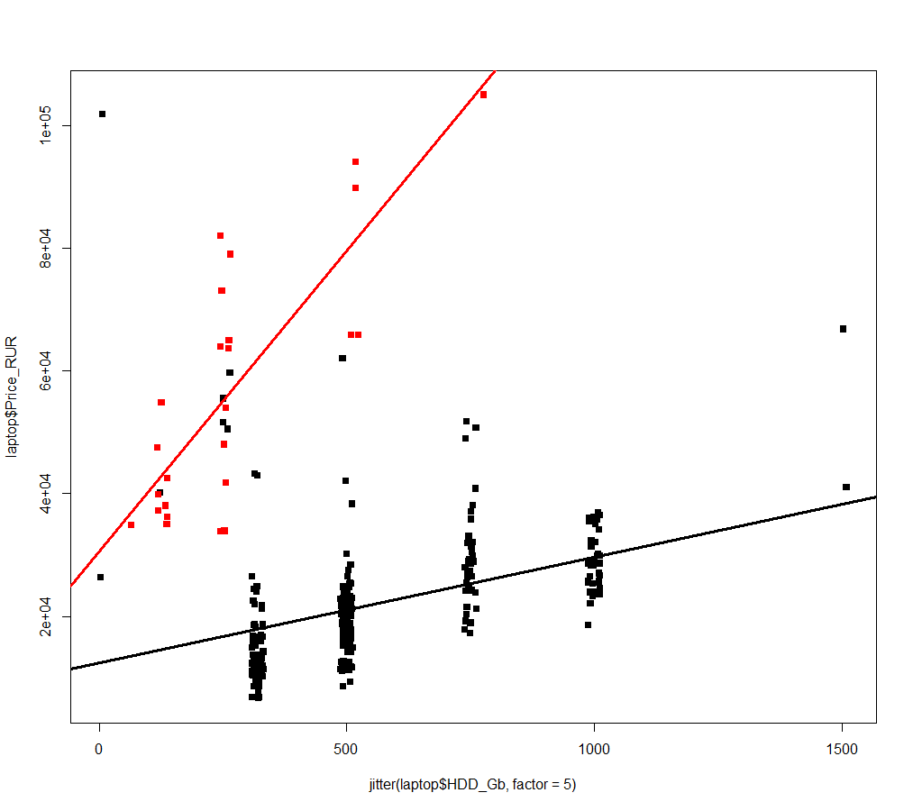
Числа + факторы. Взаимодействие переменных
> l3$coeff
(Intercept) HDD_Gb HDD_typeSSD HDD_Gb:HDD_typeSSD
12430.52872 17.26953 18232.08144 80.86960
Нарисуем регрессионные прямые для каждого из значений факторной переменной
> plot(laptop$HDD_Gb, laptop$Price_RUR, col=laptop$HDD_type)
> abline(l3$coeff[1], l3$coeff[2])
> abline(l3$coeff[1]+l3$coeff[3], l3$coeff[2]+l3$coeff[4], col="red")
Price=12430+17*HDD_Gb+18232*I(type=SSD)+81*HDD_Gb*I(type=SSD)
if type≠SSD:
Price=12430+17*HDD_Gb+18232*0+81*HDD_Gb*0
if type=SSD:
Price=12430+17*HDD_Gb+18232*1+81*HDD_Gb*1=
=(12430+18232)+ (17+81)*HDD_Gb

Slide 43
Числа + факторы. Взаимодействие переменных
> plot(laptop$HDD_Gb, laptop$Price_RUR, col=laptop$HDD_type)
> abline(l3$coeff[1], l3$coeff[2])
> abline(l3$coeff[1]+l3$coeff[3], l3$coeff[2]+l3$coeff[4], col="red")

Slide 44
Обозначения в формулах
a*b = a + b + a:b
y ~ x + 0
y ~ x – 1
– x1 удаляет предиктор x1 из модели
y ~ a*b – a
y ~ b + a:b
y ~ . # . – все остальные переменные
I(a+b), I(a*b) #защитить арифметические операторы

Slide 45
Для чего нужны линейные модели?
Входные данные
x1
y | x1 | x2 | x3
x2
y
x3
Значимость каждой переменной:
Предсказание y по x
Coefficients:
Estimate Std. Error t value Pr(>|t|)
(Intercept) 9503.178 1733.057 5.483 9.10e-08 ***
Memory_Gb 6232.204 421.098 14.800 < 2e-16 ***
HDD_Gb -26.604 3.275 -8.123 1.34e-14 ***
Colorblue -2496.492 4012.744 -0.622 0.5343
…
Colorred 1685.698 2736.167 0.616 0.5383
Colorsilver 8617.956 1679.963 5.130 5.33e-07 ***
…
---
Signif. codes: 0 ‘***’ 0.001 ‘**’ 0.01 ‘*’ 0.05 ‘.’ 0.1 ‘ ’ 1
Residual standard error: 10330 on 289 degrees of freedom
Multiple R-squared: 0.578, Adjusted R-squared: 0.5547
F-statistic: 24.74 on 16 and 289 DF, p-value: < 2.2e-16
x1=1.1
X2=250
ypred=25123RUR
X3=“red”

Slide 46
predict
> L3 = lm(formula = Price_RUR ~ HDD_Gb + HDD_type + HDD_Gb:HDD_type, data = laptop)
> newlaptops=data.frame( HDD_Gb=c(200, 1000, 500), HDD_type=c("SSD", "HDD", "HDD"))
> newlaptops
HDD_Gb HDD_type
1 200 SSD
2 1000 HDD
3 500 HDD
> predict( L3, newlaptops )
1 2 3
50290.44 29700.06 21065.29
Модель
Dataframe с x-координатами
новых точек, для которых делается предсказание y.
Названия колонок должны соответствовать предикторам модели
Вектор предсказанных значений y

